Slide 1

Chµo c¸c con häc sinh
líp 1A4

Slide 2
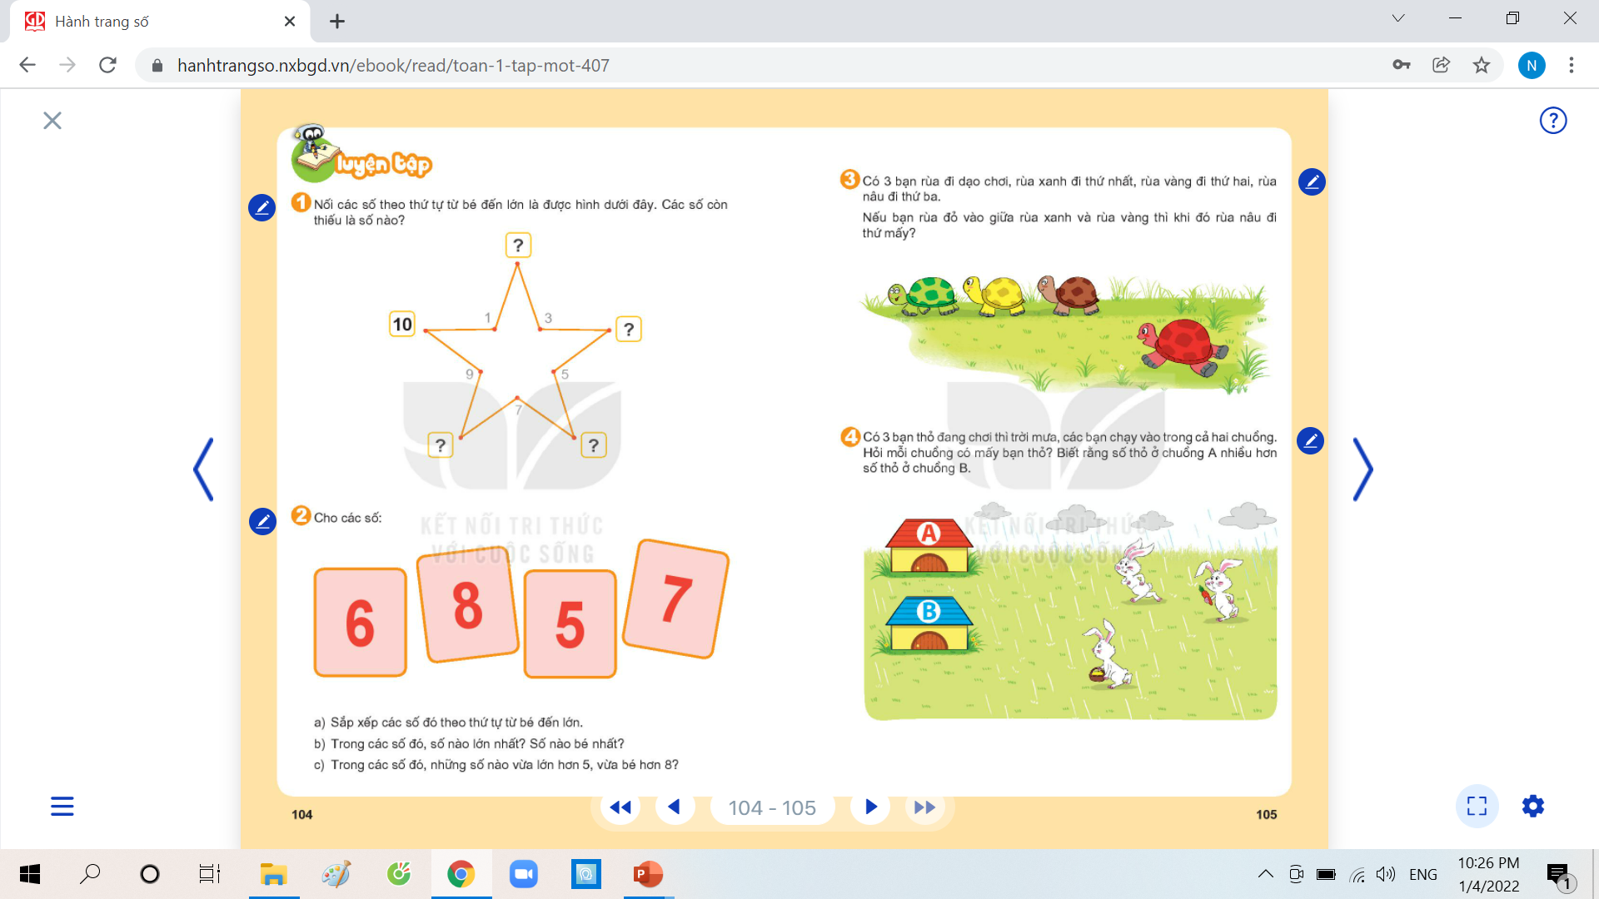

Slide 3
2
4
8
6

Slide 4

5,
6,
7,
8
8,
5
6,
7

Slide 5


Slide 6
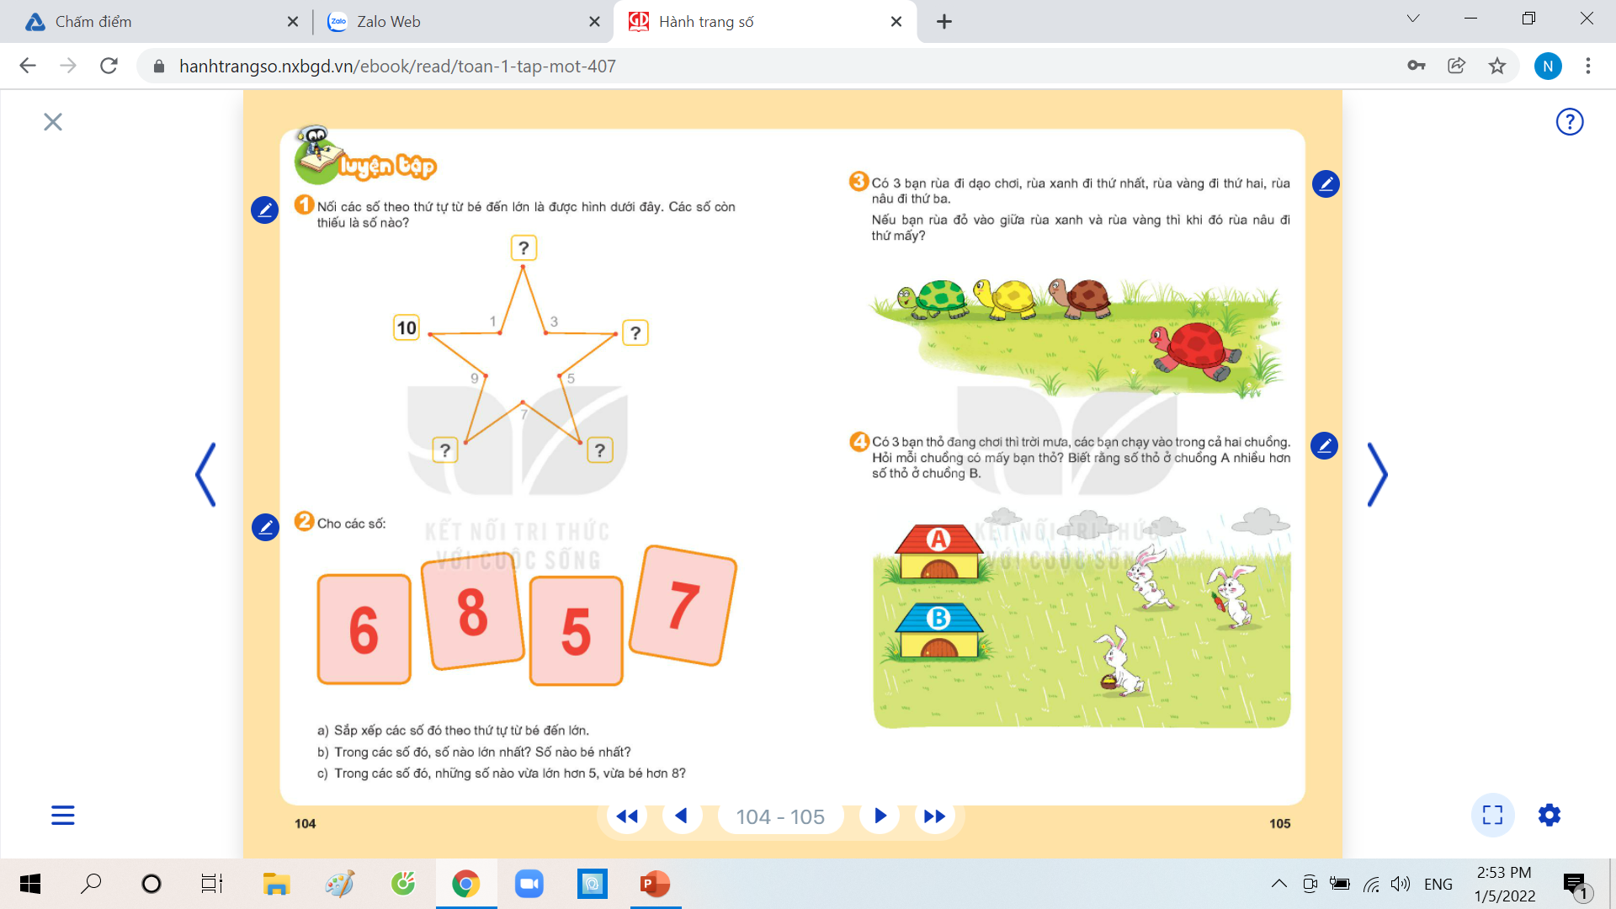

Slide 7



Slide 8

HÑn gÆp l¹i c¸c con häc sinh
líp 1A4

